Slide 1




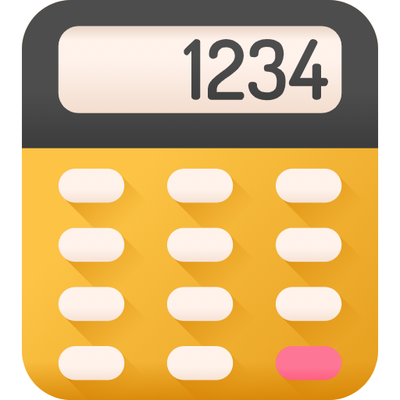








Slide 2

Ví dụ 2:
275 g = kg
?
275 g $=\frac{275}{1 000}kg=\text{0,275 }\text{kg}$.
$$\text{V}\text{ậ}\text{y}\text{ 275 }\text{g}\text{ = 0,275 }\text{kg}$$
$$\text{V}\text{ậ}\text{y}\text{ 1 }\text{kg}\text{ 250 }\text{g}\text{ = 1,25 }\text{kg}$$
125 m = km
?
125 m $=\frac{125}{1 000}km=0,125 km. Vậy 125 m=0,125 km$

Slide 3






1
Tìm số thập phân thích hợp
2 m 5 dm = m
6 m 75 cm = m
3 m 8 cm = m
b) 4 km 500 m = m
7 km 80 m = km
456 m = km
?
2,5
4,5
?
= 2 $\frac{5}{10} m$
= 4 $\frac{500}{1000} m$
7,08
6,75
?
?
= 6 $\frac{75}{100} m$
= 7 $\frac{80}{1000} km$
0,456
?
?
3,08
= 3 $\frac{8}{100} m$
= $\frac{456}{1000} km$

Slide 4
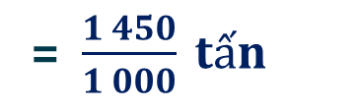
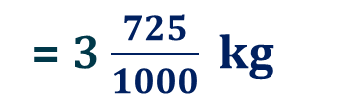

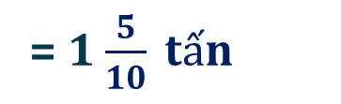
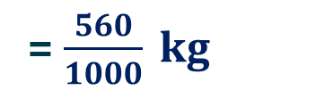
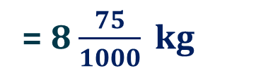

2
Tìm số thập phân thích hợp
3 kg 725 g = kg
8 kg 75 g = kg
560 g= kg
b) 1 tấn 5 tạ = tấn
2 tấn 325 kg = tấn
1 450 kg = tấn
1,5
3,725
?
?
= 3 $\frac{725}{1000} kg$
= 1 $\frac{5}{10} tấn$
2,325
?
?
8,075
= 8 $\frac{75}{1000} kg$
= 2 $\frac{325}{1 000} tấn$
1,45
0,56
?
?
= $\frac{560}{1000} kg$
= $\frac{1 450}{1 000} tấn$
= 1 $\frac{450}{1 000} tấn$

Slide 5



